Slide 1
RA | NOME
01201134 | Bruno Sampaio Santana
01201035 | Gabriel Bezerra Pinheiro
01201123 | Raphael De Oliveira Moitinho
01201103 | Stefany Batista
01201051 | Graziela Batista de Lucena Lima
01201117 | Yuri de Jesus Morais Vedovate

Slide 2
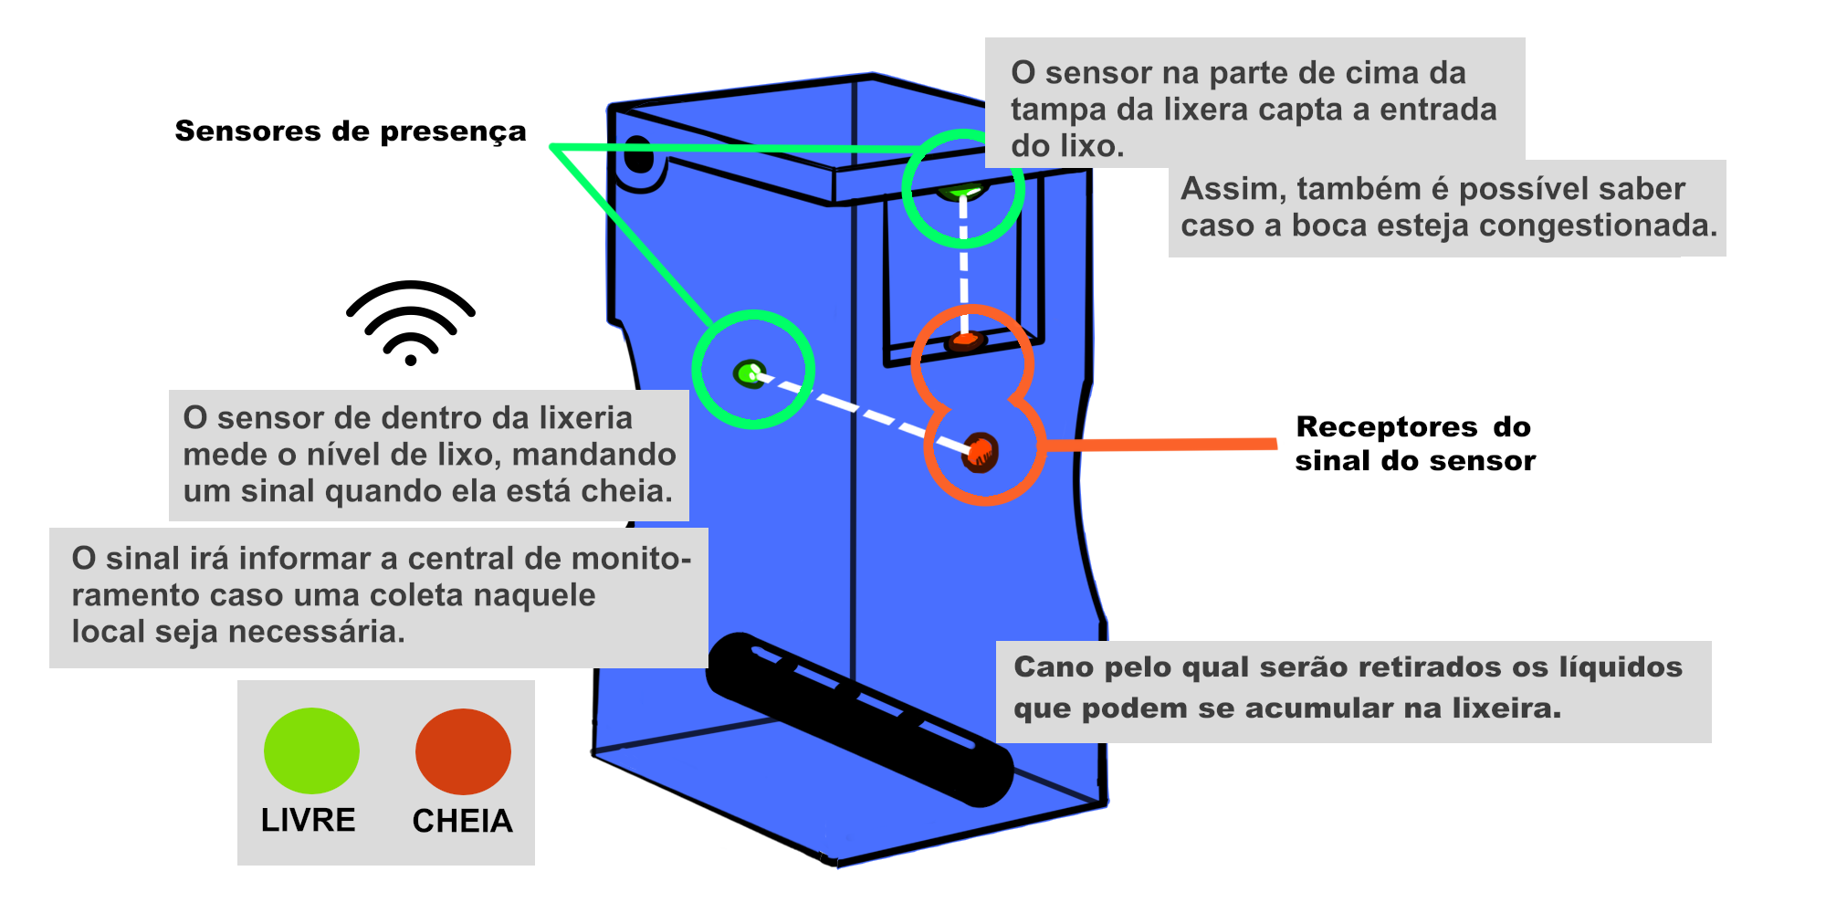
HLD - High Level Design

Slide 3
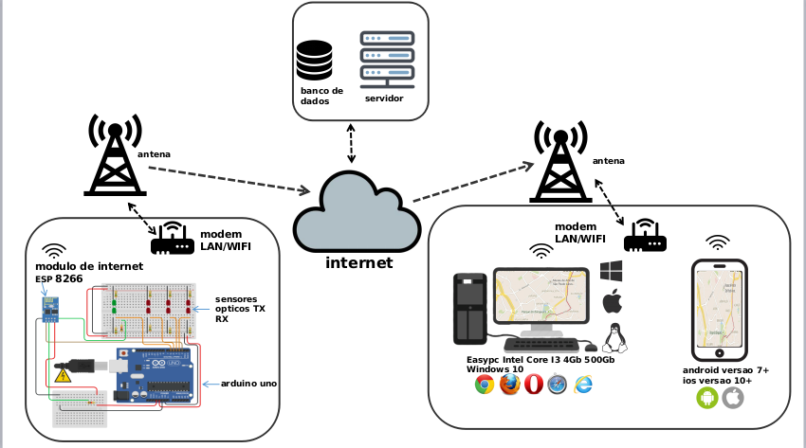
LLD - Low Level Design

